Slide 1
Analiza rentowności wybranych banków komercyjnych w Polsce
prof. zw. dr hab. Adam Kopiński

Slide 2
Pojęcie i istota rentowności
Jedną z najważniejszych kategorii finansowych gospodarki rynkowej jest rentowność będąca głównym czynnikiem motywującym ludzi do podejmowania działalności gospodarczej.
Rentowność banków jako podmiotów zasilających finansowo gospodarkę warunkuje funkcjonowanie i rozwój pojedynczych podmiotów gospodarczych, a w skali makroekonomicznej jest motorem rozwoju poszczególnych sektorów oraz całej gospodarki.

Slide 3
Pojęcie i istota rentowności
Wskaźniki rentowności banku należą do najważniejszych grup wskaźników finansowych, jakie wykorzystuje się do oceny kondycji banku, a przy tym w każdej z nich znajduje się wiele wskaźników szczegółowych, które pozostają we wzajemnych zależnościach.
W literaturze i praktyce gospodarczej występuje wiele różnorodnych miar (wskaźników) rentowności banku, ponieważ zarówno w liczniku, jak i w mianowniku ogólnej formuły mogą występować różne wielkości.

Slide 4

Pojęcie i istota rentowności

Slide 5
Ocena rentowności polskiego sektora bankowego w latach 2007-2014
Po znacznym spowolnieniu sektora bankowego w Polsce - wynikającym z ogólnoświatowego kryzysu finansowego, który uwidocznił się w danych finansowych za rok 2009, kolejne lata tworzą korzystny obraz w zakresie rentowności polskich banków.
Wynik finansowy netto okazał się w roku 2014 rekordowy w historii działania sektora bankowego i wyniósł 16224 mln zł i generalnie (poza symbolicznymi spadkami w 2012 r. o 0,1% i o 1.89% w roku 2013) od 2010 roku wzrastał pomimo istotnego wpływu czynników niestabilnych.

Slide 6
Ocena rentowności polskiego sektora bankowego w latach 2007-2014
Spadki te spowodowane były niższą rentownością oddziałów instytucji kredytowych o ponad 1/3 w 2012 roku, natomiast wyniki finansowe banków komercyjnych i banków spółdzielczych rosły z roku na rok.
Na poprawę wyniku finansowego sektora bankowego w latach 2010-2014 miał wpływ znaczny wzrost wyniku odsetkowego, szczególnie w roku 2011 (o 4 080 mld zł; 13,2%) i 2014 roku (o 2 479 mld zł; o 7,1%).

Slide 7
Wyniki finansowe sektora bankowego
Udział kosztów w dochodach w polskim sektorze bankowym kształtuje się na poziomie ok. 50%, przy czym znacznie większy udział występuje w bankowości spółdzielczej i zbliża się do 70%.
Pozostałe wskaźniki finansowe również korzystniej przedstawiają banki komercyjne. I tak wskaźnik ROE dla banków komercyjnych jest większy o 2,77 pkt % niż dla banków spółdzielczych.
Zysk na 1 zatrudnionego jest ponad 4-krotnie większy w bankach komercyjnych niż w bankach spółdzielczych, podczas gdy zasoby (aktywa) w bankach komercyjnych na 1 zatrudnionego przewyższają tylko 3-krotnie ten miernik w bankach spółdzielczych, co może oznaczać bardziej efektywne wykorzystanie aktywów w bankach komercyjnych w Polsce.
Świadczy o tym także wskaźnik ROA wynoszący w roku 2014 dla banków komercyjnych 1,15% i większy o 0,39 pkt % od ROA dla banków spółdzielczych (patrz tabela 1).

Slide 8
Wyniki finansowe sektora bankowego
tabela 1
Źródło: opracowanie własne na podstawie Raportu KNF o sytuacji banków w 2014 r

Slide 9
Wyniki finansowe sektora bankowego
Banki komercyjne są głównym podmiotem systemu finansowego (bez NBP) w Polsce, gdyż aktywa tych banków stanowiły w 2014 r. 66% a banków spółdzielczych tylko 5% wszystkich aktywów uczestników rynku finansowego (oddziały instytucji kredytowych, banki spółdzielcze, SKOK-i, PTE, zakłady ubezpieczeń i towarzystwa funduszy inwestycyjnych).
Na przestrzeni badanego okresu zauważa się ciągle rosnącą rolę sektora bankowego w Polsce, o czym świadczy 89% udział aktywów w PKB w 2104 r. a w sektorze bankowym banki komercyjne w 2014 r. wygenerowały rekordowy wynik finansowy netto na poziomie 16224 mln zł, podczas gdy banki spółdzielcze 777 mln zł.

Slide 10
Wyniki finansowe banków komercyjnych w Polsce
tabela 2
Źródło: obliczenia własne na podstawie Rocznika Statystycznego GUS 2015,2012,2010

Slide 11
Wyniki finansowe banków komercyjnych
….potwierdzają ich rosnącą rolę w sektorze bankowym w Polsce o czym świadczy chociażby podwojenie aktywów banków w latach 2007-2014 i rekordowy wynik finansowy netto.
Również wskaźniki rentowności, a zwłaszcza wskaźnik ROS prawie w całym okresie wzrastał do poziomu 12,10%. (patrz rys. 1).
Rentowność ROA osiągnęła poziom 1,06% i w porównaniu z 2007 rokiem jego wartość zmniejszyła się, co związane jest ze znacznym wzrostem wartości aktywów.
Generalnie wyniki finansowe są także dowodem na zwiększającą się konkurencję w polskim sektorze finansowym i znacznie trudniejsze warunki działalności sektora bankowego do chwili obecnej spowodowane kryzysem finansowym w latach 2007/08.

Slide 12
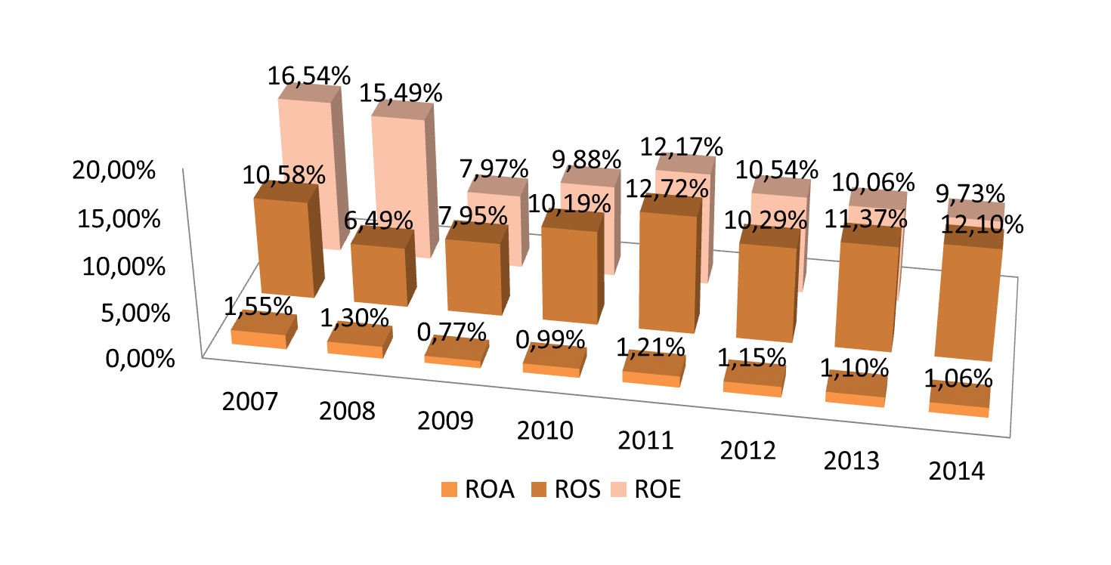
Wskaźniki rentowności banków komercyjnych w Polsce
rys. 1
Źródło: opracowanie własne na podstawie danych Roczników Statystycznych GUS.

Slide 13
Analiza rentowności wybranych banków komercyjnych
tabela 3

Slide 14
ROS
Wskaźnik ROS w wielu bankach wzrastał a tylko w nielicznych był albo na tym samym poziomie albo nieznacznie zmniejszył się (rys. 2).
Przykładowo Pekao S.A. zanotował spadek z 29,11% w roku 2008 do 27,57% w 2015 roku, PKOBP S.A. z 23,7% w 2008 do 19,2% w 2015 roku.
Natomiast Bank Millenium S.A. MBank S.A. ING BSK S.A., BZWBK S.A. i Bank Handlowy S.A. powiększyły dość znacząco rentowność sprzedaży ROS (patrz tabela 4).

Slide 15
Wskaźniki ROS dla wybranych banków latach 2008-15
tabela 4
Źródło: opracowanie własne na podstawie Bazy danych EMIS wykonanej przez NOTORIA S.A.

Slide 16
Wskaźniki ROS dla największych banków latach 2008-15
rys. 2

Slide 17
Średnie wskaźników ROS dla wybranych banków latach 2008-15
tabela 5
Znaczną stratę zanotowały w 2015 r. Bank BPH S.A. ROS= -21,38% i BOŚ S.A. (ROS= -4,15%), który w całym badanym okresie miał relatywnie najniższą rentowność przychodów. Najwyższą rentowność przychodów (ROS) wśród badanych banków w analizowanym okresie miał Bank Handlowy S.A. i Pekao S.A. Średnia w całym okresie wynosiła odpowiednio 27,18% i 26,03% przy małym odchyleniu standardowym wynoszącym 1,47% i 5,46% (patrz tabela 5).

Slide 18
cd. Wyników ROS
Bardzo dobrym wynikiem w zakresie ROS może pochwalić się BZWBK S.A. i PKOBP S.A. dla których średnia rentowność przychodów w badanych latach wynosiła odpowiednio 22,55% i 21,94% przy odchyleniu wynoszącym 2,68% i 1,96%. Wymienione banki charakteryzuje silna i stabilna pozycja w zakresie rentowności przychodów a ich działalność jest obarczona mniejszą zmiennością i związanym z tym ryzykiem. Na drugim skrajnym biegunie plasują się Bank BPH S.A. i BOŚ S.A. z najniższymi średnimi rentownościami ROS wynoszącym odpowiednio 3,08% i 3,58% oraz największym odchyleniem standardowym dla BPH S.A. (10,71% ). Pozostałe banki tj. ING BSK S.A., MBank S.A. oraz Bank Millenium S.A. należą do grupy „średniaków” pod względem rentowności przychodów.

Slide 19
ROA
Analizując rentowność aktywów (ROA) należy stwierdzić, że 2 banki ING BSK S.A. oraz Millenium podwyższyły wskaźnik ROA odpowiednio banki ING BSK S.A. z 0,66 % w 2008 r do 1,07% w 2015 r. a Millenium S.A. z 1,08% w 2008 r. do 1,23% w 2015 (zob. rys.3).
Status quo w zasadzie z minimalnymi spadkami ROA zachowały BZWBK S.A. z 1,48% w 2008 r do 1,40% w 2015 r., MBank S.A. z 1,23% w 2008 r. do 1,07% w 2015 r. i Bank Handlowy S.A. z 1,57% w 2008 r do 1,25 w 2015 r.
Ujemny wskaźnik ROA w 2015 r. odnotowały Bank BPH S.A. i BOŚ S.A. odpowiednio -0,98% i -0,19% w 2015 r.
Pozostałe banki tj. Pekao S.A. i PKO BP S.A. odnotowały prawie dwukrotny spadek ROA w 2015 r w porównaniu do roku 2008 (patrz tabela 6).

Slide 20
Wskaźniki ROA dla wybranych banków latach 2008-15
tabela 6

Slide 21
Przebieg wskaźnika ROA dla największych banków w latach 2008-15
rys. 3

Slide 22
Średnie wskaźników ROA dla wybranych banków latach 2008-15
tabela 7
Największą średnią wskaźnika ROA w badanym okresie wykazał się Pekao S.A., Bank Handlowy S.A., PKO BP S.A. i BZWBK S.A. jednocześnie przy umiarkowanym odchyleniu standardowym (patrz tabela 7).
Stosunkowo niski wskaźniki średni ROA odnotował MBank S.A. i Millenium S.A., w których ROA po kryzysie w latach 2009 i 2010 znacznie spadła. Dużą zmienność ROA odnotował w badanym okresie BPH S.A. a także PKO BP S.A.

Slide 23
ROE
W analizowanych latach 2008-15 widoczny jest spadek rentowności kapitałów własnych (ROE) w wielu bankach (rys.4).
I tak np. w PKO BP S.A. wskaźnik ROE zmniejszył się z 21,3% w 2008 r. do 8,51% w 2015 r. w Pekao S.A./ z 21,4% w 2008 r. do 10,05% w 2015 r, w BZWBK S.A. z 18,3% w 2008 r, d 9,36 % w 2015 r (patrz tabela 8).
Najmniejszy spadek odnotowały ING BSK S.A. i Bank Handlowy S.A. odpowiednio z 11,20% i 11,66% w 2008 r. do 10,78% i 9,14% w 2015 r.

Slide 24
Wskaźniki ROE dla wybranych banków latach 2008-15

Slide 25
Przebieg wskaźnika ROE dla największych banków w latach 2008-15
rys. 4

Slide 26
Średnie wskaźniki ROE dla wybranych banków latach 2008-15
Tabela 9
Źródło: opracowanie własne na podstawie Bazy danych EMIS wykonanej przez NOTORIA S.A.
Najwyższą średnią rentowność kapitałów własnych w badanym okresie osiągnął BZWBK S.A. i PKO BP S.A. odpowiednio 14,71% i 145,2% przy małej zmienności (odchylenie standardowe wyniosło 3,12% i 3,72%)
(patrz Tabela 9).
Najniższą średnią rentowność ROE odnotowały banki BOŚ S.A. – 2,78% i Bank BPH S.A. 3,09%, które również najbardziej obniżyły swoją rentowność kapitałów własnych po kryzysie w latach 2008-2010.

Slide 27
Wnioski końcowe
Rentowność banków jako podmiotów zasilających finansowo gospodarkę jest jedną z najważniejszych kategorii finansowych, która warunkuje funkcjonowanie i rozwój pojedynczych podmiotów gospodarczych, a w skali makroekonomicznej jest motorem rozwoju poszczególnych sektorów oraz całej gospodarki. Analizę rentowności banku przeprowadza się za pomocą wskaźników rentowności, które stanowią najważniejszą grupę wskaźników finansowych wykorzystywanych do oceny kondycji banku.
Pomimo ogólnoświatowego kryzysu finansowego i związanych z tym niestabilnych warunków działania oraz wzrastającej konkurencji sektor bankowy w Polsce a w szczególności banki komercyjne w trudnym okresie 2007-2014 uzyskały rekordowy wynik finansowy netto a wskaźniki rentowności uległy nieznacznemu pogorszeniu.

Slide 28
Wnioski końcowe
Spośród badanych banków komercyjnych w zakresie rentowności przychodów (ROS) najlepsze wyniki uzyskały banki: Pekao S.A., Bank Handlowy S.A., BZWBK S.A. i MBank S.A. Generalnie wskaźnik ROS w wielu bankach wzrastał a tylko w nielicznych był albo na tym samym poziomie albo nieznacznie zmniejszył się.
Podsumowując analizę wskaźnika rentowności aktywów (ROA) należy stwierdzić, że ING BSK S.A. i Bank Millenium S.A. podwyższyły wskaźnik ROA w badanym okresie. Najgorszy wskaźnik ROA w analizowanym okresie osiągnęły banki: BOŚ S.A. i BPH S.A. Ponad dwukrotny spadek ROA odnotował PKO BP S.A. a trochę mniejszy Pekao S.A.
W analizowanych latach 2008-15 widoczny jest znaczny spadek rentowności kapitałów własnych (ROE) w wielu bankach. Tylko ING BSK S.A. i Bank Handlowy w zasadzie utrzymały status quo we wskaźniku ROE.

Slide 29
Dziękuję za Uwagę

